Slide 1
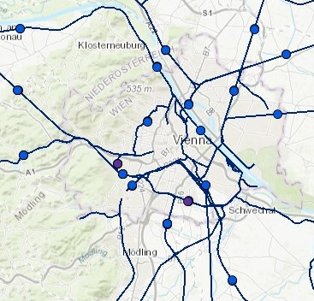
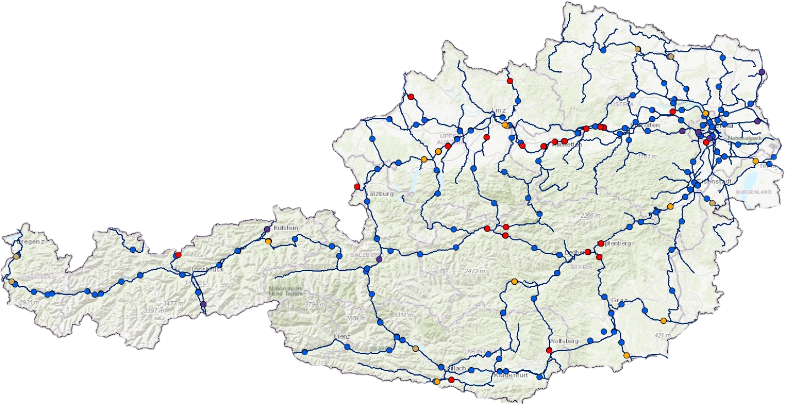
10/22/2024
aktive HOA/FOA/SOA (Basis-CP)
aktive ZLCP Standorte
Inbetriebnahme 2025ff

